Slide 1
6.6 磁盘存储管理
磁盘存储器不仅容量大、存取速度快、数据可以长期保存，且能实现随机存取，是当前存放大量程序、数据和文件的理想设备
磁盘I/O速度的高低和磁盘系统的可靠性，都将直接影响到系统性能
设计高效地磁盘管理技术以提高磁盘系统的性能，已成为现代操作系统的重要任务之一

Slide 2
6.6.1 磁盘简述
磁盘是一种直接存取存储设备，又叫随机存取存储设备
在一个盘片上的读写磁头的轨迹称磁道，在磁头位置下的所有磁道组成地圆柱体称柱面，一个磁道又可被划分成一个或多个物理块，物理块又称为扇区
存储容量计算公式如下：
存储容量 = 磁头数 × 磁道（柱面）数 × 每道扇区数
× 每扇区字节数

Slide 3
6.6.1 磁盘简述
访问时间：
（1）寻道时间T_{s} ：启动磁头的时间s与磁头移动n条磁道所花费的时间之和。 m是一常数，与磁盘驱动器的速度有关。
（2）旋转延迟时间T_{r} ：不同的磁盘类型中，旋转速度至少相差一个数量级。

Slide 4
6.6.1 磁盘简述
（3）传送时间：
b：传送的字节数
N：一个磁道中的字节数
r：旋转速度

Slide 5
6.6.1 磁盘简述
总的访问时间为：
旋转型存储设备上不同记录访问时间有明显的差别，输入输出请求的某种排序有实际意义

Slide 6
6.6.2 磁盘调度
1.先来先服务（First come first served, FCFS）
简单的磁盘调度算法
根据进程请求访问磁盘的先后次序进行调度
每个进程的请求都能依次地得到处理，不会出现某一进程请求长期得不到满足的情况
算法未对寻道进行优化，平均寻道时间较长
该算法适用于请求磁盘I/O的进程数目较少的情况

Slide 7
6.6.2 磁盘调度
2.最短寻道时间优先（Shortest seek time first, SSTF）
要求访问的磁道与当前磁头所在的磁道距离最近，以便每次的寻道时间最短
但这种算法不能保证平均寻道时间最短
某个进程发生饥饿现象
只要不断有新进程的请求到达，并且其所要访问的磁道与磁头当前所在磁道的距离更近，则新的I/O请求会先于队列中已存在的请求得到满足。

Slide 8
6.6.2 磁盘调度
3.扫描（SCAN）算法
SCAN算法不仅考虑到欲访问的磁道与当前磁道间的距离，更优先考虑的是磁头当前的移动方向
SCAN算法所考虑的下一个访问的磁道满足既在当前磁道之外，又是距离最近的
自里向外访问，直至再无更外的磁道需要访问，或者它到达这个方向上的最后一个磁道时，才将磁头转换方向，变为自外向里移动
SCAN算法又称作电梯调度算法。

Slide 9
6.6.2 磁盘调度
4.循环扫描（C-SCAN）算法
SCAN算法既能获得较好的寻道性能，又能防止饥饿现象，但存在如下问题：
当磁头从里向外移动刚刚越过了某一磁道时，恰好又有一进程请求访问该磁道，此时进程只能等待。磁头继续从里向到达最后一个访问的磁道，转向后从外向里扫描完所有要访问的磁道后，才能处理该进程的请求。

Slide 10
6.6.2 磁盘调度
4.循环扫描（C-SCAN）算法
C-SCAN算法规定磁头单向移动
当磁头移到最外的磁道并访问后，磁头立即返回到最里的欲访问的磁道
将最小磁道号紧接着最大磁道号构成循环，进行循环扫描

Slide 11
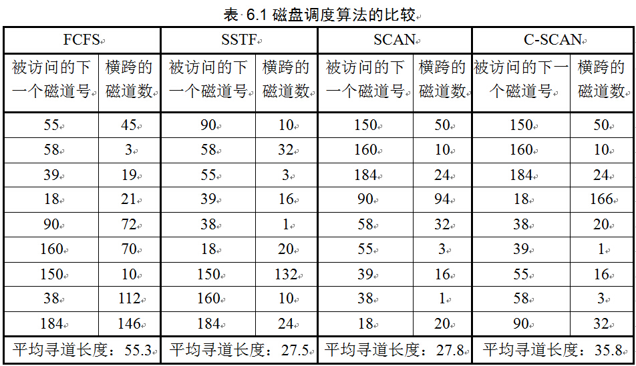
表 6.1磁盘调度算法的比较

Slide 12
6.6.2 磁盘调度
5.N-step-SCAN和F-SCAN算法
磁盘请求队列被分成多个段，每次只有一个段被完全处理
N-step-SCAN策略把磁盘请求队列分成长度为N的子队列，每一次用SCAN处理一个子队列
较大的N值，N-step-SCAN的性能与SCAN接近
N = 1时，就是FCFS

Slide 13
6.6.2 磁盘调度
5.N-step-SCAN和F-SCAN算法
F-SCAN算法实质上是N步SCAN算法的简化
F-SCAN只将磁盘请求队列分成两个子队列，一个是由当前所有请求磁盘I/O的进程形成的队列，由磁盘调度按SCAN算法进行处理
新到达的的所有请求磁盘I/O的进程，放入另一个等待处理的请求队列
所有的新请求都将被推迟到下一次扫描时处理

Slide 14
6.6.3 磁盘管理
1.磁盘初始化
一个新的磁盘是一个空白板
在磁盘能存储数据之前，它必须分成扇区以便于磁盘控制器能读和写
低级格式化为磁盘的每个扇区采用特别的数据结构
为了提高效率，大多数操作系统将块集中到一大块，通常称作簇（Cluster）
磁盘I/O通过块完成，但是文件系统I/O通过簇完成

Slide 15
6.6.3 磁盘管理
2.磁盘引导
需要运行一个初始化程序——自举（Bootstrap ）程序
对绝大多数计算机，自举程序保存在只读存储器中
拥有启动分区的磁盘称为启动磁盘（Boot disk）或系统磁盘（System disk）。
Windows 2000中的启动程序
硬盘分成一个或多个分区，其中一个分区设置为引导分区（Boot partition），包含操作系统和设备驱动程序

Slide 16
6.6.3 磁盘管理
3.坏块恢复
含有移动部件并且同错能力小，磁盘容易出现问题
替换磁盘时，磁盘上的内容需要从备份介质上恢复到新磁盘上
对于简单磁盘，可手工处理坏扇区
复杂磁盘，扇区备用（Sector sparing）或转寄（Forwarding）
低级格式化将一些块放在一边作为备用，控制器使用备用块替代坏块

Slide 17
6.6.4 容错技术
1.容错技术的概念
容错：通过在系统中设置冗余部件以提高系统可靠性的一种技术
磁盘容错技术：通过增加冗余的磁盘驱动器、磁盘控制器等方法，提高磁盘系统可靠性的一种技术
出现缺陷或故障时，磁盘仍能正常工作，不会丢失数据和信息

Slide 18
6.6.4 容错技术
2.磁盘容错技术的分级
（1）低级磁盘容错技术（SFT-Ⅰ）
主要用于防止磁盘表面发生缺陷所引起的数据丢失
（2）中级磁盘容错技术（SFT-Ⅱ）
主要用于防止磁盘驱动器和磁盘控制器故障所引起的系统不能正常工作
（3）系统容错技术（SFT-Ⅲ）
基于集群技术实现容错

Slide 19
6.6.4 容错技术
图6.20 双机热备份模式
集群的工作模式
①双机热备份模式
一台作为主服务器，另一台作为备份服务器

Slide 20
6.6.4 容错技术
②双机互为备份模式
两台服务器平时均为在线服务器
每台服务器内最好都配置两台硬盘，一个用于装载系统程序和应用程序，另一个用于接收由另一台服务器发送的备份数据
两台服务器都可用于处理任务，系统效率较高

Slide 21
6.6.4 容错技术
图6.21 双机互为备份模式

Slide 22
6.6.4 容错技术
③公用磁盘模式
将多台计算机连接到一台公共的磁盘系统上
某台计算机发生故障，系统将重新进行配置，根据某种调度策略来选择另一台替代机器
优点是消除了信息的复制时间，减少了网络和服务器开销

Slide 23
6.6.4 容错技术
3.廉价磁盘冗余阵列
（1）并行交叉存取
系统将每一盘块中的数据分为若干个盘块数据
把每一个子盘块的数据分别存储到各个不同磁盘中的相同位置
采取并行传输方式，将各个盘块中的子盘块数据同时向内存中传输，传输时间大大减少

Slide 24
6.6.4 容错技术
（2）RAID的分级
RAID 0 级：仅提供并行交叉存取，虽能有效地提高磁盘I/O速度，但并无冗余校验功能。
RAID 1 级：具有磁盘镜像功能，可利用并行读、写特性，它的磁盘容量的利用率仅有50％。
RAID 2 级和RAID 3 级都是具有并行传输功能的磁盘阵列。RAID 3仅利用了一台奇偶校验盘来完成容错功能，与磁盘镜像相比，它减少了所需要的冗余磁盘数。

Slide 25
6.6.4 容错技术
RAID 4级是带奇偶校验码的独立磁盘结构，它和RAID 3很相似，不同的是RAID 4对数据的访问是按数据块进行；处理时间较RAID 3级更长。
RAID 5级是一种具有独立传送功能的磁盘阵列，每个驱动器都有各自己独立的数据通路，能够独立地进行读、写，且无专门的校验盘。纠错的校验信息以螺旋方式散布在所有数据盘上。

Slide 26
6.6.4 容错技术
RAID 6级和RAID 7级是强化了的RAID。在RAID 6级的阵列中设置了一个专用的、可快速访问的异步校验盘。该盘具有独立的数据访问通路，具有比RAID 3级和RAID 5级更好的性能。但其性能改进相对有限，且价格相对较高。RAID 7级是对RAID 6级的改进，是目前最高档次的磁盘阵列，但其价格十分昂贵。

Slide 27
6.6.4 容错技术
（3）RAID的优点。
可靠性高：除了RAID 0 级外，其余各级均采用了容错技术。磁盘损坏时，并不会造成数据的丢失。
磁盘I/O速度高：由于磁盘阵列可采取并行交叉存取方式，故可将磁盘I/O速度提高N-1倍，N为磁盘数目。
性价比高：以牺牲1/N的容量为代价，换取了相对程度更大的高可靠性。

Slide 28
6.6.4 容错技术
4.后备系统
一个完整的应用系统，必须配置后备系统。
（1）利用活动硬盘作为后备系统，这种力法的最大优点是速度快。
（2）利用大容量磁盘机兼作后备系统，每个硬盘都被划分成两个区，一个是数据区，另一个是备份区。此种后备系统不仅拷贝速度快，而且具有容错功能。

